Slide 1
CLASE 44 5.2 IMPORTANCIA DEL COMERCIO INTERNACIONAL
Junio 2022

Slide 2
Introducción
En el Tema 5.2 Importancia del Comercio Internacional revisaremos la importancia, los beneficios, los costos y los riesgos que tiene para las economías y para los países el sistema de libre mercado, el intercambio comercial intensivo y la fijación de estímulos o barreras al comercio entre regiones o países.

Slide 3
Introducción
En la presente sesiòn tenemos como objetivos:
Explicar conceptos básicos como comercio, importación, exportación, arancel y guerra comercial; analizar las herramientas de política comercial disponibles para la promoción y protección del comercio internacional y, por último, analizar el importante papel de ésta actividad en economías como la mexicana y su evolución, sobre todo a partir del año 1994 con el ingreso al TLCAN o NAFTA, actualizado recientemente y conocido como T-MEC.

Slide 4
Introducción
Comercio: Actividad socioeconómica consistente en el intercambio de bienes o servicios para su uso, venta o transformación.
El comercio internacional se refiere a la participación de 2 o más países en dicha actividad. El comercio tiene aspectos económicos y jurídicos.
¿Porqué es Importante? Fundamentalmente porque es fuente de recursos y riqueza para las empresas y los países participantes. Al generar riqueza y empleos, las personas se pueden beneficiar al contar con oportunidades que de otra forma serían poco probables.

Slide 5
Política Comercial
La política comercial se refiere al manejo del conjunto de instrumentos al alcance del Estado, para mantener, alterar o modificar sustantivamente las relaciones comerciales de un país con el resto del mundo. Suele ser responsabilidad del ejecutivo y el legislativo, con la operación de la Secretaria de Comercio.
La política comercial comprende a la política arancelaria.

Slide 6
Instrumentos de la Política Comercial en méxico
La economía mexicana y su comercio con el exterior se modificó en 1985 con el ingreso de México al GATT (Sistema General de Aranceles y Comercio) y la decisión del gobierno mexicano de insertarnos en el mundo de la economía internacional y tratar de salir de la grave crisis económica del año 1982.
Por tanto, el principal paso e instrumento fue el ingreso al GATT y con ello abrir el mercado mexicano a las importaciones y, en reciprocidad, a las exportaciones. El siguiente fue el NAFTA en 1994.

Slide 7
Restricciones del comercio internacional
Pero no ha sido sencillo y exento de costos para la economía mexicana dado sus características: cerrada, con rezagos, endeudada, con crecimiento del PIB insuficiente, con déficit fiscal y con poca infraestructura.
Aunado a lo anterior, existen restricciones como:
Aranceles
Un arancel es un impuesto que establece un país importador cuando un bien importado cruza su frontera internacional.
Barreras no arancelarias
Es una barrera no arancelaria es cualquier acción distinta a un arancel que restringe el comercio internacional, como una protección fitosanitaria.

Slide 8
Restricciones del comercio internacional
Principales formas de las barreras no arancelarias:
Cuotas: Limitar el número de toneladas de azúcar mexicana al mercado de EEUU por exigencias de los productores de Florida.
Restricciones voluntarias a la exportación: Limitar la exportación de frijol mexicano para asegurar el abasto local.
Protección fitosanitaria: No permitir, por ejemplo, el ingreso del aguacate mexicano al mercado de EEUU porque se le detectó plaga 40 años atrás.

Slide 9
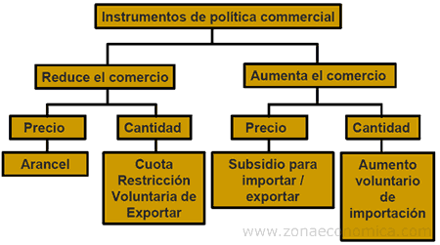
Restricciones de la Política Comercial

Slide 10
Política Comercial
Dumping
Es una situación que se presenta cuando el precio de un producto que se vende en el país importador, es inferior al precio al cual se produce y/o vende dicho producto en el mercado del país exportador.
Suele ser motivo de gran cantidad de controversias ante la Organización Mundial de Comercio (OMC).
Ejemplo: EEUU acusa a Brasil de dumping en la venta del acero brasileño en su mercado. ¿Porqué? Tiene información de que el gobierno de Brasil otorga subsidios a los productores de acero como venderles la electricidad a menor costo y no cobrarles impuestos y con ello el acero llega al mercado de EEUU a un precio menor.

Slide 11
Política Comercial
Guerra Comercial
La Guerra comercial consiste en la adopción por parte de uno o varios países de tarifas o barreras al comercio con uno o varios países. El mejor ejemplo lo tenemos desde hace varios años con EEUU y China.
Este término es antónimo de Libre Comercio.

Slide 12
¿QUÈ IMPULSA AL COMERCIO INTERNACIONAL?
La ventaja comparativa es la fuerza fundamental que impulsa al comercio mundial.
La ventaja comparativa es una situación en la que una persona, empresa o país realiza una actividad o produce un bien a un costo más bajo al que lo realizaría cualquier otra persona, empresa o país.
China: Tiene ventaja comparativa para producir productos como: ropa, zapatos, teléfonos móviles, etc.
México: Tiene ventaja comparativa para ensamblar automóviles y producir autopartes.
EEUU: Tiene ventaja comparativa para producir aviones.

Slide 13
RADIOGRAFÌA DEL COMERCIO EXTERIOR MEXICANO EN 2019
Exportaciones totales de México 2019: 461,115,600,000 usd
Exportaciones petroleras: 25,984,900,000
Exportaciones no petroleras: 435,130,700,000
Exportaciones manufactureras: 410,836,200,000
Exportaciones automotrices: 147,756,600,000
Importaciones totales de México 2019: 455,295,300,000 usd
Importaciones petroleras: 47,206,900,000
Importaciones no petroleras: 408,088,400,000
Importaciones de bienes de consumo: 61,167,800,000
Importaciones de bienes intermedios (No P) 322,448,900,000
Saldo de la balanza comercial: 5,820,300,000 usd (superávit)

Slide 14
¿porqué México exporto mas de 147 mil millones de usd durante 2019 en el sector automotriz?
Sencillo….. Por la ventaja comparativa!!
Para las empresas internacionales de automóviles y autopartes México cuenta con una buena situación geográfica al estar cerca de EEUU, tiene una mano de obra medianamente calificada, ofrecen sueldos sustancialmente menores a los que existen en sus paìses de origen y tenemos una infraestructura básica en logística y comunicaciones.
No obstante, de la cantidad anterior solo una parte pequeña es de origen mexicano, pues la mayoría de componentes ingresaron primero como importaciones.

Slide 15
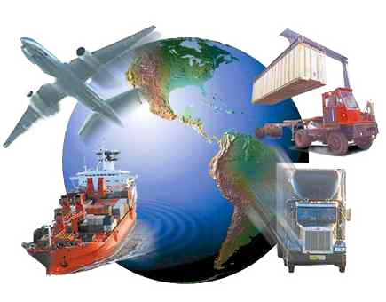
Balanza Comercial
La balanza comercial es el registro de las importaciones y exportaciones de un país durante un período. El saldo de la balanza comercial se define como la diferencia que existe entre el total de las exportaciones menos el total de las importaciones que se llevan a cabo en el país.
Saldo Balanza comercial = Exportaciones – Importaciones

Slide 16


El GATT
El GATT (Acuerdo General sobre Aranceles Aduaneros y Comercio) fue el sistema de regulación del comercio internacional llevado a cabo a través rondas de carácter multilateral en las que se definieron una serie de medidas tendientes a fortalecer y acrecentar el comercio e intercambio internacional.
Estos acuerdos de regulación de la economía mundial surgieron tras la Segunda Guerra Mundial y la Gran Depresión, cooperando en la reducción de aranceles y barreras al comercio.
El 1º de enero de 1995, la OMC sustituyó al GATT, que llevaba en funcionamiento desde 1947, como organización encargada de supervisar el sistema multilateral de comercio.

Slide 17
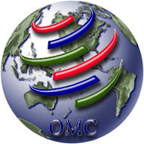
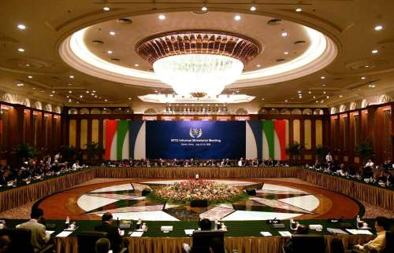
LA OMC
La Organización Mundial del Comercio puede verse desde distintas perspectivas. Es una Organización para la apertura del comercio. Es un foro para que los gobiernos negocien acuerdos comerciales. Es un lugar en el que pueden resolver sus diferencias comerciales. Aplica un sistema de normas comerciales. En lo fundamental, la OMC es un lugar al que los gobiernos miembros acuden para tratar de resolver los problemas comerciales que tienen unos con otros.
La OMC tiene sede actualmente en Ginebra, Suiza y lo conforman hasta la fecha 154 países de la anterior GATT y países de la Unión Europea, además de algunos más incorporados.

Slide 18
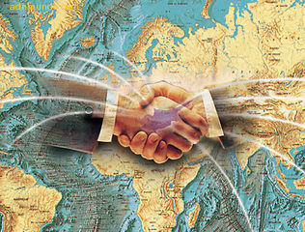
TLC´s (Tratados de Libre Comercio)
Los Tratados de Libre Comercio son importantes pues se constituyen en un medio eficaz para garantizar el acceso de nuestros productos a los mercados externos, de una forma más fácil y sin barreras. Además, permiten que aumente la comercialización de productos nacionales, se genere más empleo, se modernice el aparato productivo, mejore el bienestar de la población y se promueva la creación de nuevas empresas por parte de inversionistas nacionales y extranjeros. Pero además el comercio sirve para abaratar los precios que paga el consumidor por los productos que no se producen en el país.

Slide 19
Objetivos de los TLC`s
· Promover las condiciones para una competencia justa.
· Incrementar las oportunidades de inversión.
· Proporcionar la protección adecuada a los derechos de propiedad intelectual.
· Establecer procedimientos eficaces para la aplicación del TLC y para la solución de controversias.
· Fomentar la cooperación trilateral, regional y multilateral, entre otros países amigos.
· Eliminar barreras que afecten o mermen el comercio.
·Ofrecer una solución a controversias.
· Establecer procesos efectivos para la estimulación de la producción nacional.

Slide 20
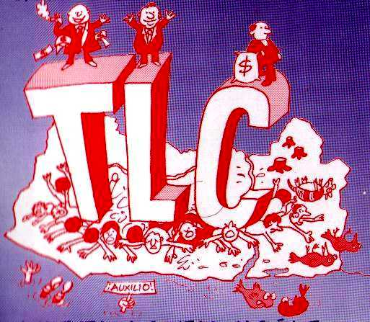
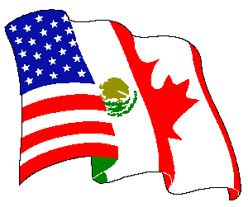
México y los Tratados de Libre Comercio
La capacidad que tiene México para hacer negocios internacionales y la magnitud de la apertura comercial puede valorarse mediante los once tratados del libre comercio (TLC´s) que ha firmado con los cuarenta y tres países, superando incluso a Estados Unidos, China y Brasil. Mediante la firma de los TLC´s México ha buscado realizar acuerdos regionales o bilaterales que fomenten el intercambio de bienes y servicios entre los países que celebran el tratado de libre comercio, principalmente mediante la reducción de las barreras arancelarias.

Slide 21
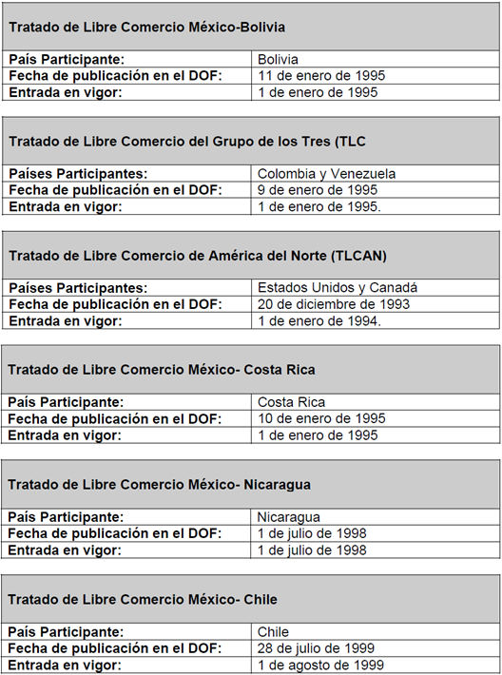
Listado de los TLC’s de México con otros países

Slide 22
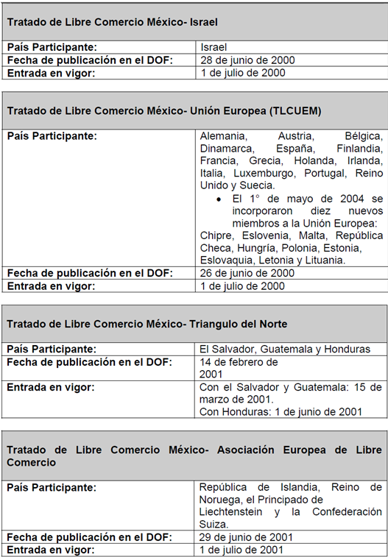
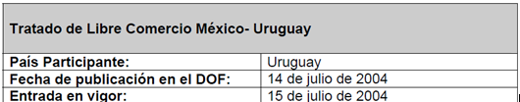

Slide 23
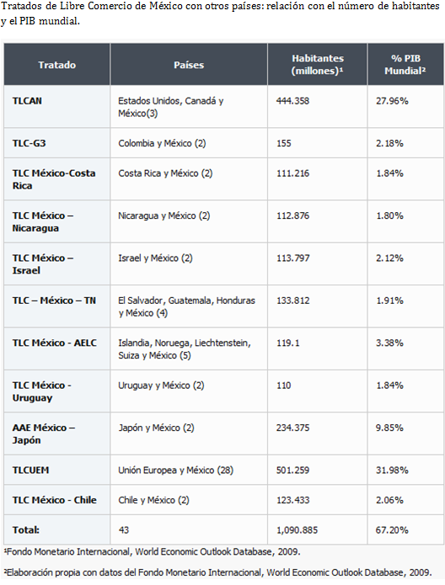

Slide 24
CONCLUSIONES
Tanto el comercio, como la política comercial, son actividades económicas dinámicas, es decir, evolucionan con el tiempo. Es por ello, que las teorías explicativas sobre los intercambios de bienes y servicios se han multiplicado, tratando de dar respuestas más acertadas a lo que acontece en el intercambio de bienes y servicios, y al porqué la política comercial está desempeñando un papel cada vez más esencial en la economía de los países. En ocasiones la aplicación de barreras comerciales puede convertirse en la mejor opción para maximizar sus propios beneficios, aunque ello implique el perjudicar a una economía global.
Por último vemos que los factores tecnológicos, económicos e incluso políticos están siempre presentes en la explicación del crecimiento del comercio internacional, aunque de diferente manera en cada período.
El GATT-OMC constituyó un avance importante, tanto en cuanto a las reglas de regulación y liberalización del comercio como al consenso en torno a ellas. La emergencia de grandes países en el comercio mundial puede modificar el resultado que puede obtener en base a su balanza comercial y a su comparación con la economía del resto de los países del mundo.

